Slide 1
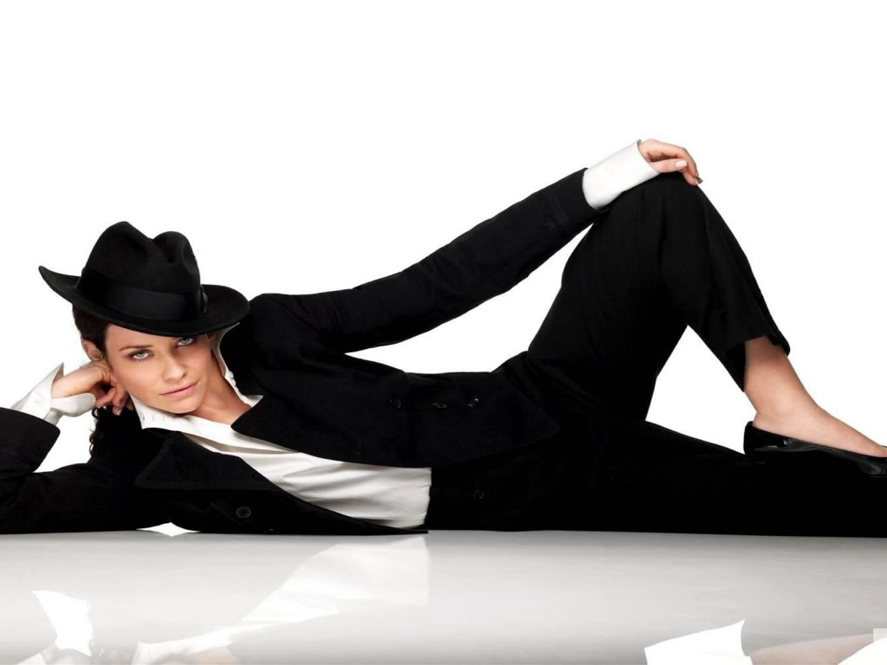
Pps. Mari Tere

Slide 2
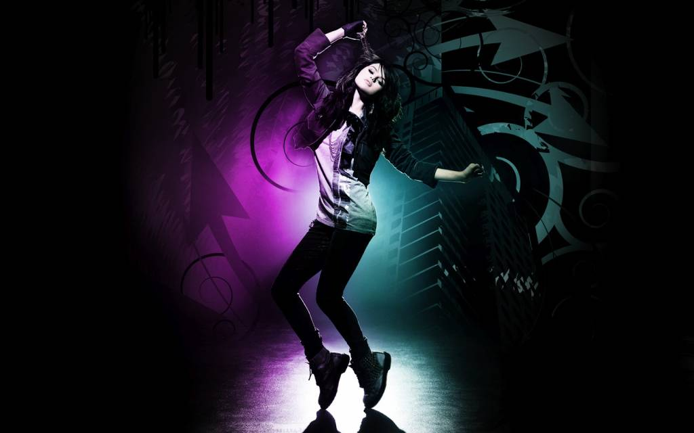
No es que las
mujeres somos
mejores que los hombres en todo,
pero los hombres deben dejar de subestimar a las
mujeres .
Pps. Mari Tere

Slide 3




Leído en una revista
“UN HOMBRE, habla de cómo las mujeres somos al ir de compras: que somos insoportables, que tardamos años, que volvemos locas a las dependientas, que removemos todo y dejamos la tienda como si hubiera pasado un tsunami. Vaya, lo típico. Y sí, muchas son o somos así y otras no. Por ello no lo voy a criticar. Al revés, me he reído y me he visto reflejada en algunas cosas. Ja.ja.ja
Pps. Mari Tere

Slide 4
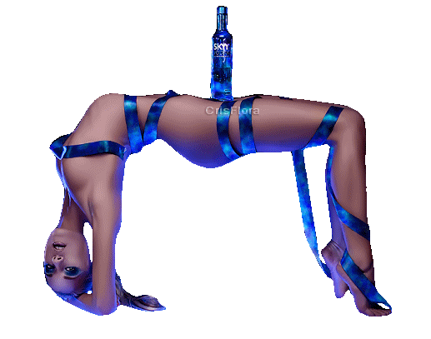
Cosas en las que las chicas somos mejores:
Pps. Mari Tere

Slide 5
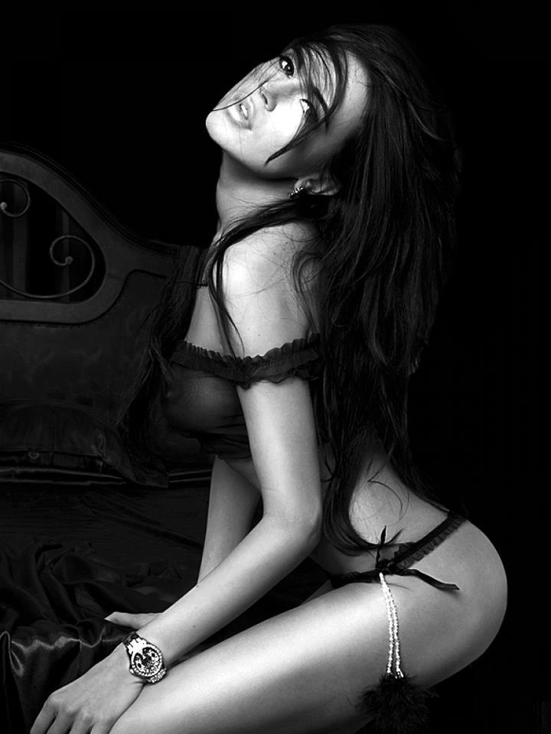
Las mujeres
somos cada
vez más
“perfectas”.
Pps. Mari Tere

Slide 6

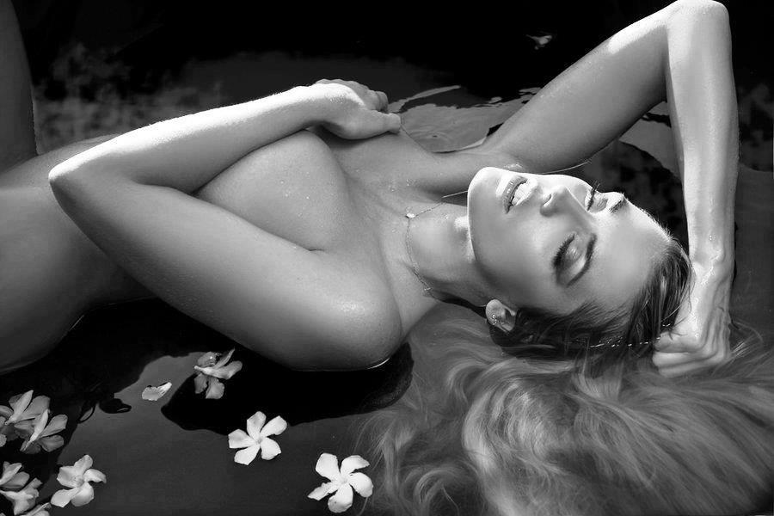
Sobrevivimos más.
Pps. Mari Tere

Slide 7
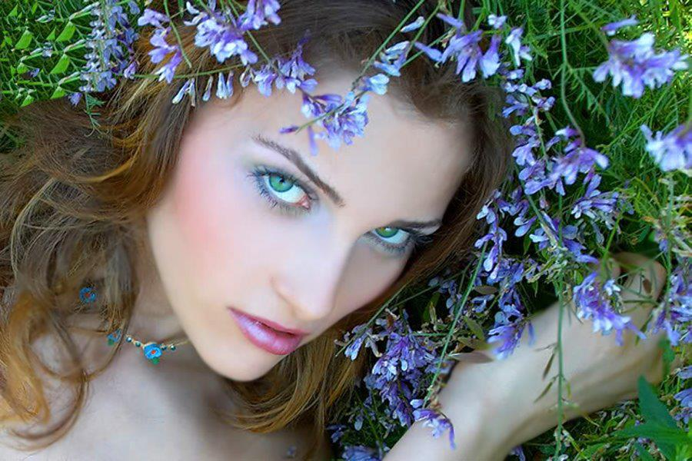
Podemos hacer comentarios, sobre cuán tontos son los
hombres en su presencia, porque no están escuchando,
de todas maneras.
Pps. Mari Tere

Slide 8
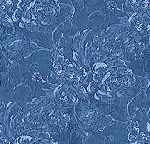
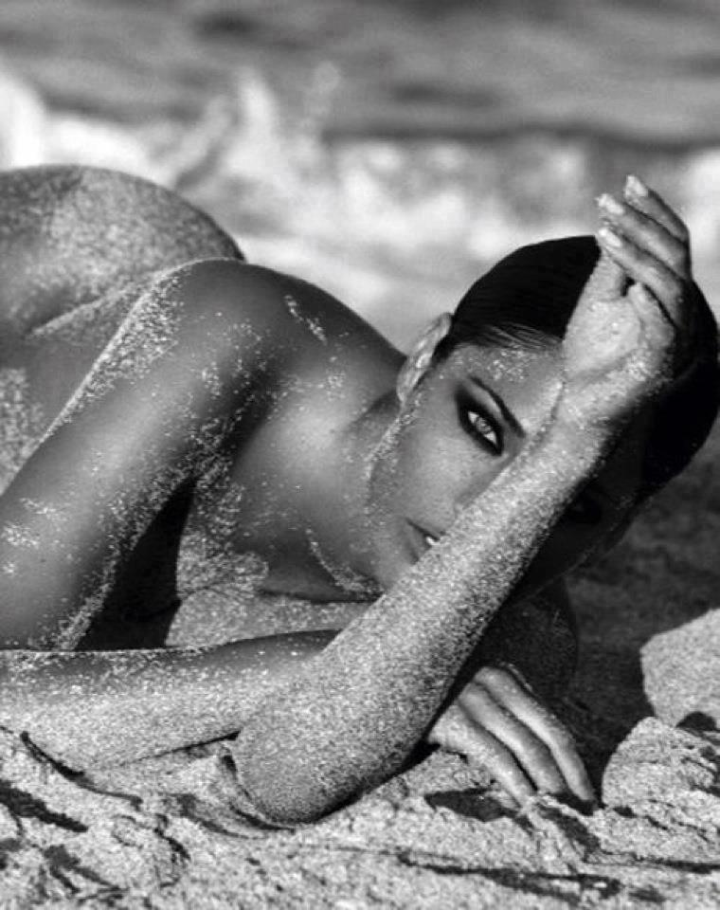
Sabemos desahogarnos.
Las mujeres tenemos
más facilidad para
comunicar lo que
nos pasa.
Pps. Mari Tere

Slide 9
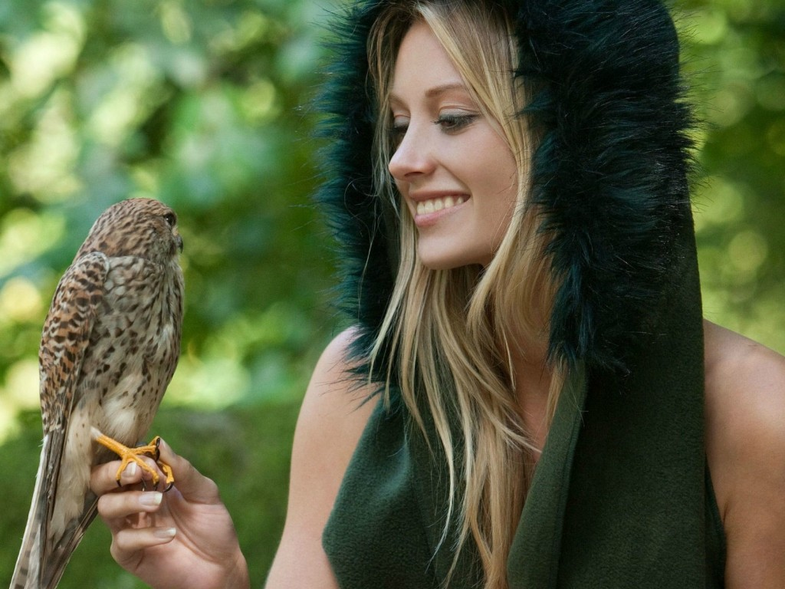
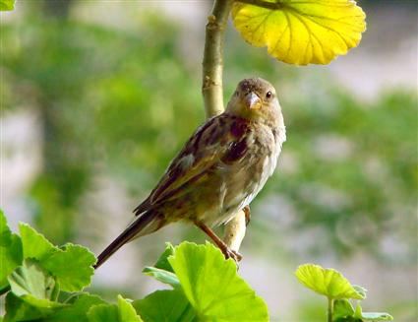
Duramos más en
nuestros trabajos.
Pues nos pagan menos.
Pps. Mari Tere

Slide 10
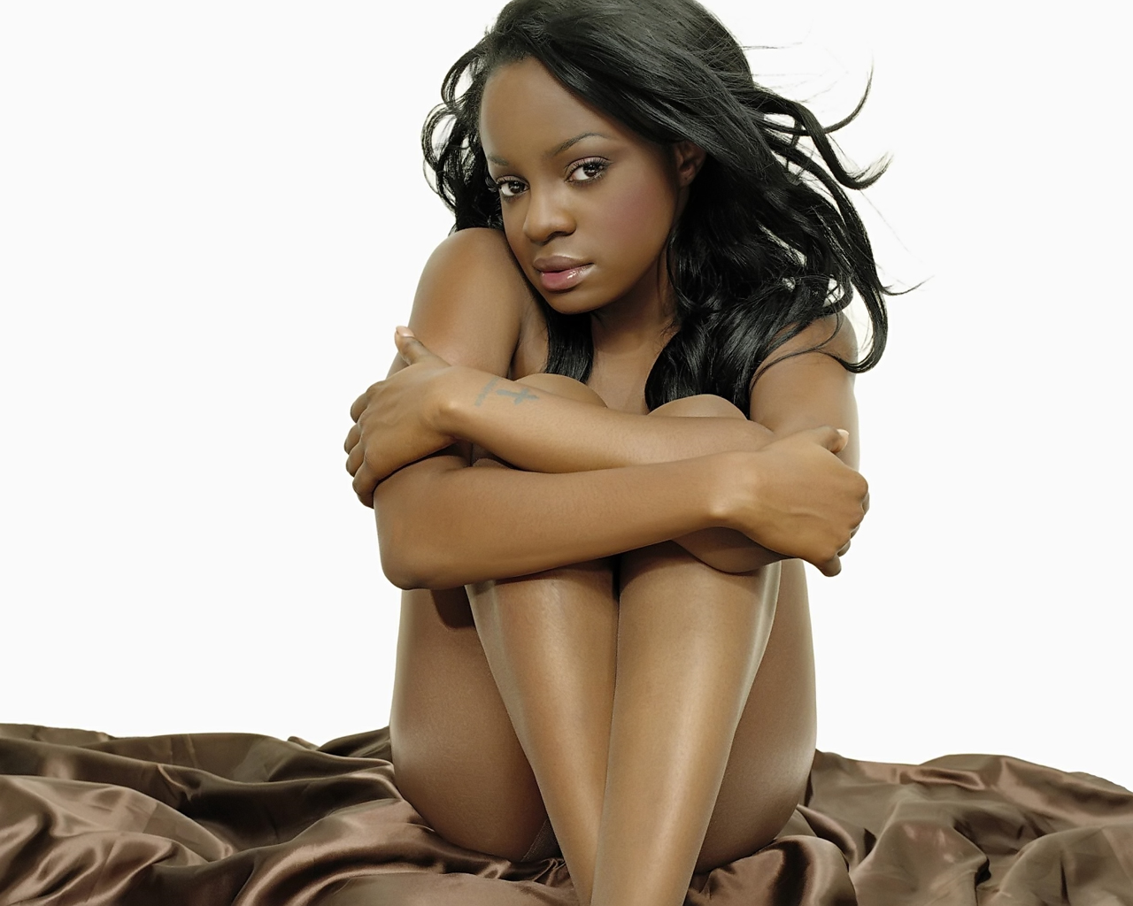
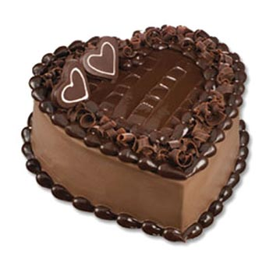
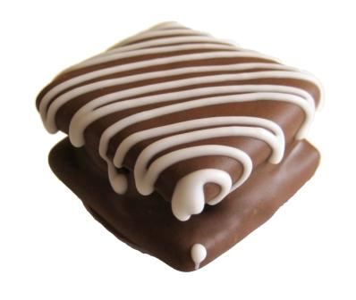
Nos alimentamos mejor.
De todas maneras,
somos las más
adictas al chocolate.
Pps. Mari Tere

Slide 11

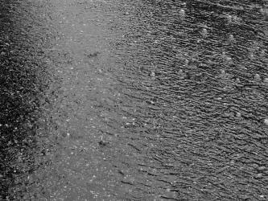
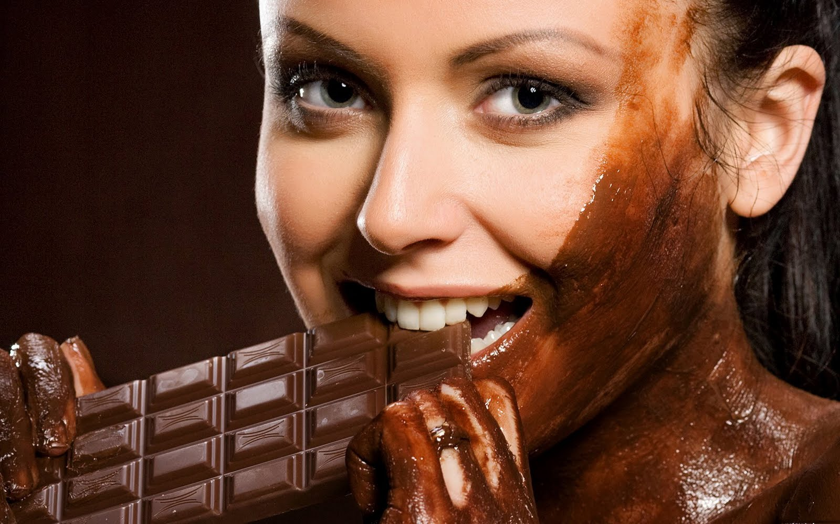
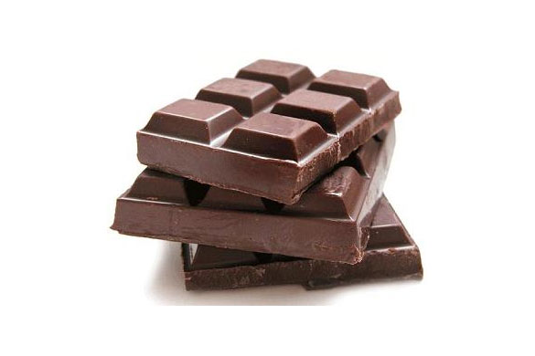
Hay veces, en las que el chocolate, realmente puede resolver nuestros problemas…
Pps. Mari Tere

Slide 12
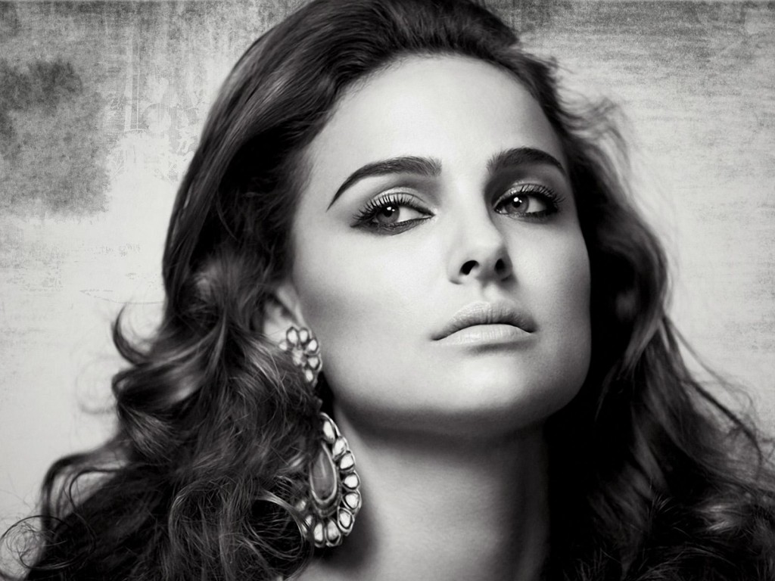
Pps. Mari Tere
Somos mejores jefas.

Slide 13

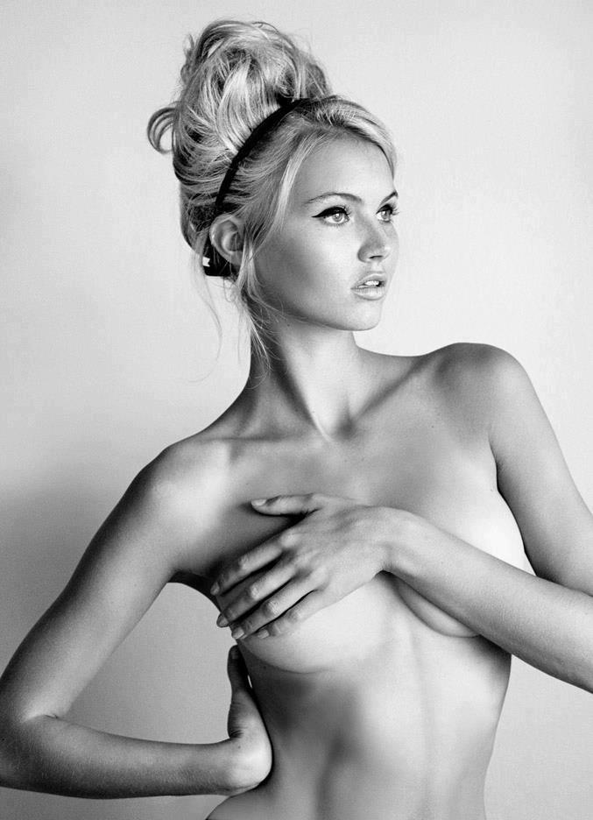

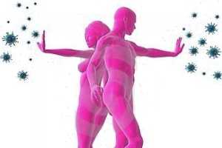

Nuestro sistema inmune
es más fuerte.
Pps. Mari Tere

Slide 14
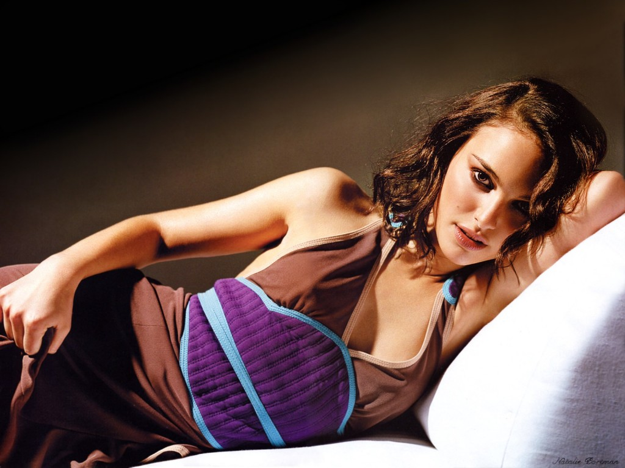
Pps. Mari Tere
Las mujeres se comunican mejor que los hombres.

Slide 15
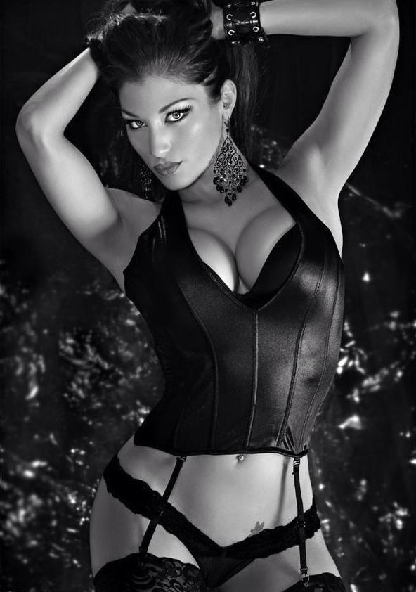
Podemos asustar a nuestros jefes hombres, con excusas de misteriosos desordenes ginecológicos…
Pps. Mari Tere

Slide 16
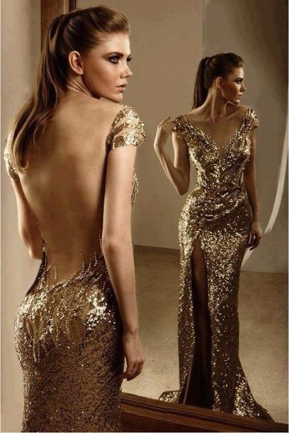
Tenemos la habilidad de vestirnos nosotras mismas
y comprar nuestra
propia ropa…
Pps. Mari Tere

Slide 17

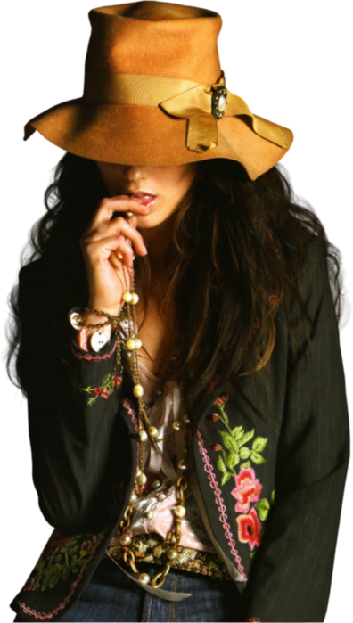
Los taxis se detienen por nosotras…
Pps. Mari Tere

Slide 18
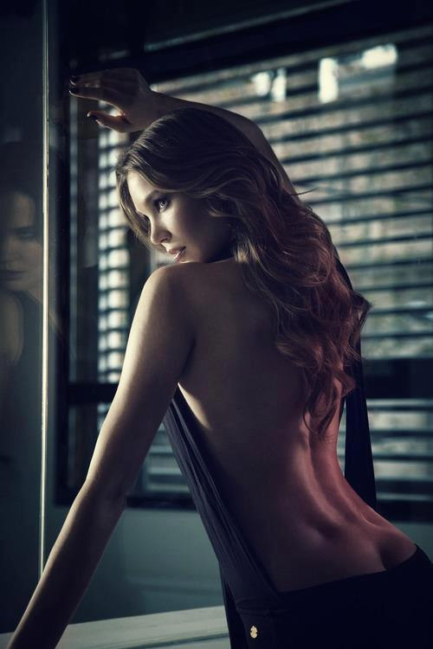
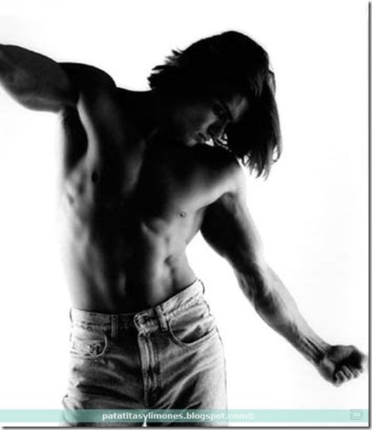
Podemos hablarle a la
gente del sexo opuesto,
sin tener que imaginárnoslos desnudos…
Pps. Mari Tere

Slide 19
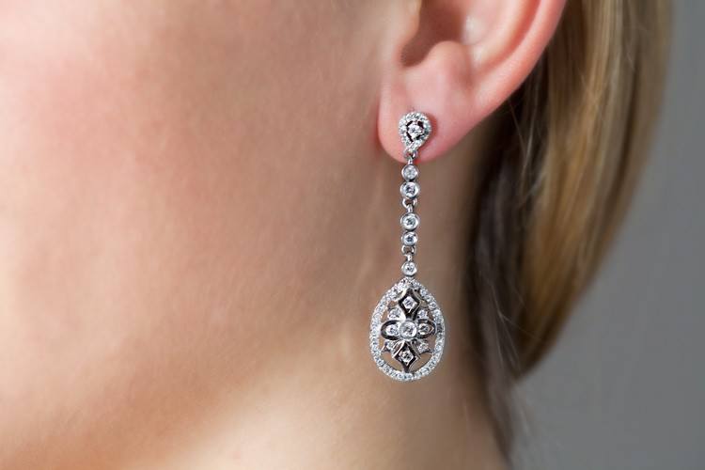
Nunca nos arrepentiremos, de habernos perforado las orejas…
Pps. Mari Tere

Slide 20



Pps. Mari Tere
Las mujeres aprenden
mejor que los hombres.
Nos graduamos antes.

Slide 21
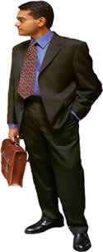
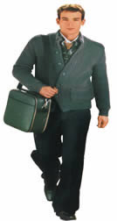
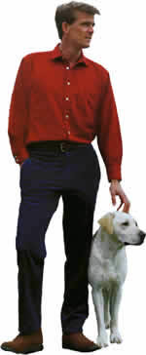
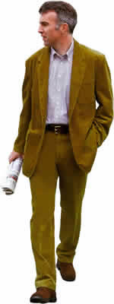
Podemos deducir como es alguien, con tan solo mirarle los zapatos…
Pps. Mari Tere

Slide 22
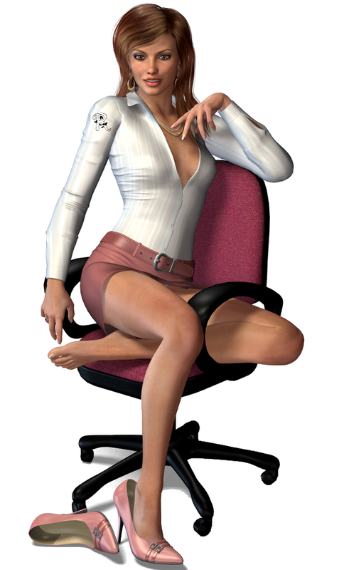
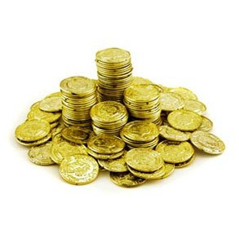

Invertimos mejor.
Pps. Mari Tere

Slide 23


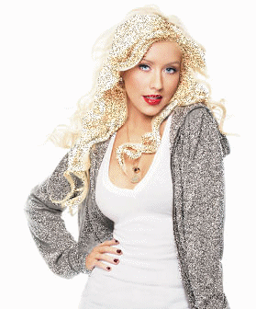
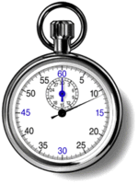
Las mujeres obtienen mejores resultados en las pruebas de inteligencia cronometradas que los hombres.
.
Pps. Mari Tere

Slide 24
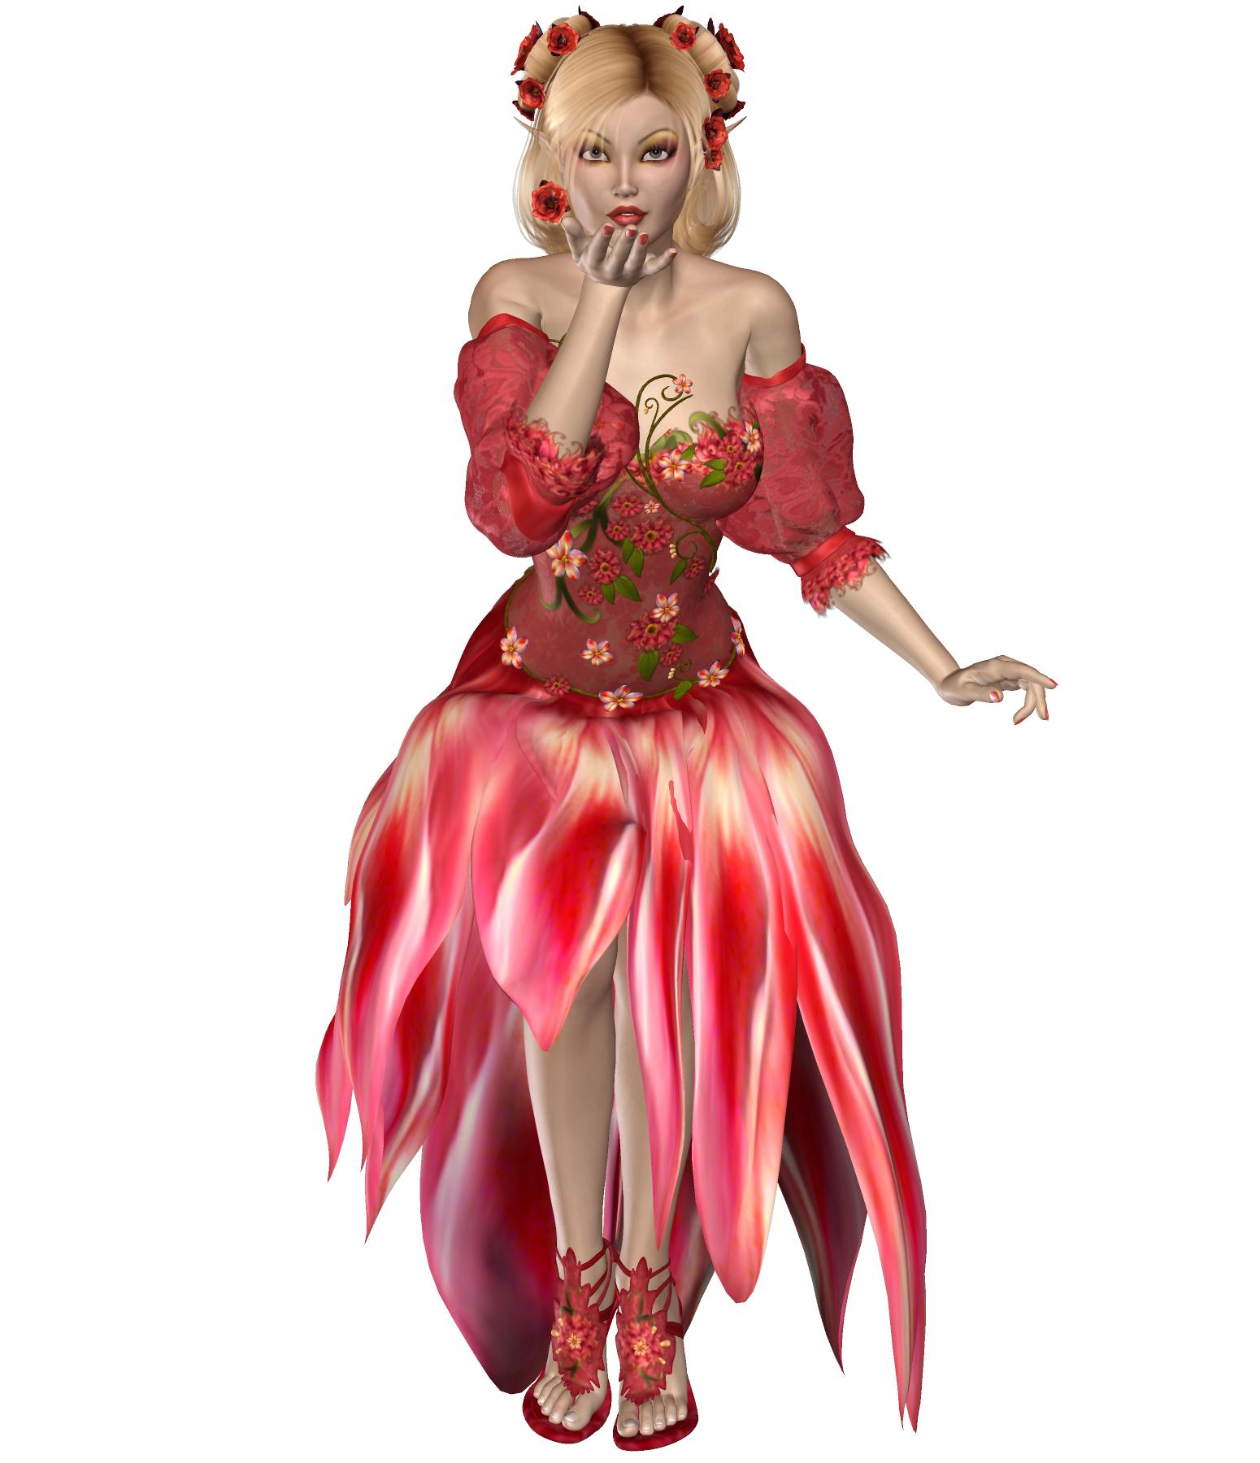
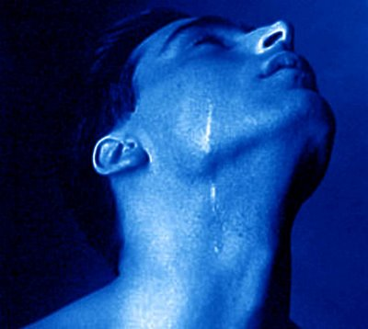
Por más defectos que tengan, los hombres no pueden vivir sin las mujeres...
Pps. Mari Tere

Slide 25



Los dioses no han
hecho más que dos
cosas perfectas:
la mujer y la rosa"
Pps. Mari Tere

Slide 26
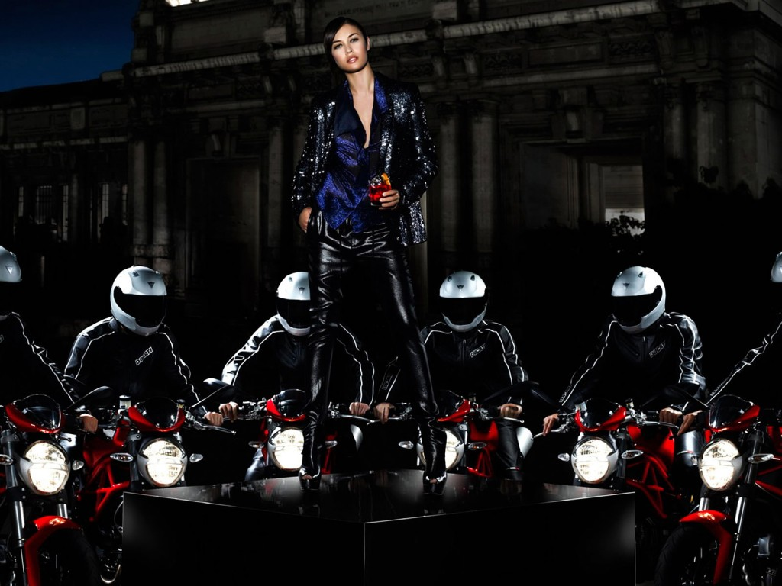
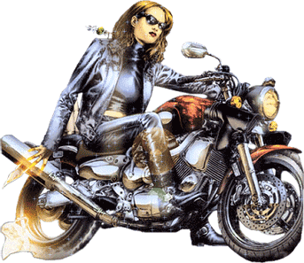
La moto es como la mujer, siempre hay alguna que te gusta
más que la tuya.
Pps. Mari Tere

Slide 27
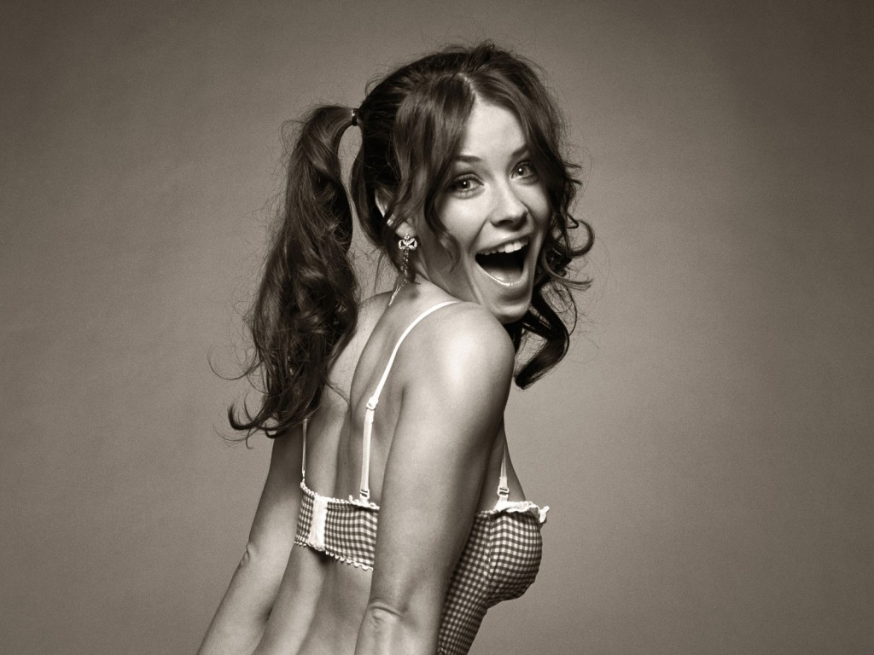
Pps. Mari Tere
Dios creó al hombre primero y después
a la mujer, y es que antes de crear una
obra maestra, primero es necesario
hacer una prueba, ja, ja, ja.

Slide 28
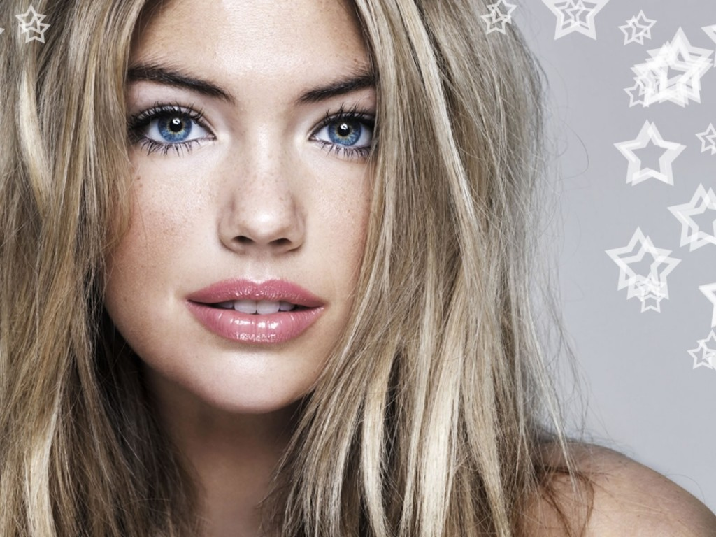
Pps. Mari Tere
Si me pidieran
concentrar
toda la belleza del
mundo en una sola
imagen, no vacilaría:
Un rostro de mujer.

Slide 29
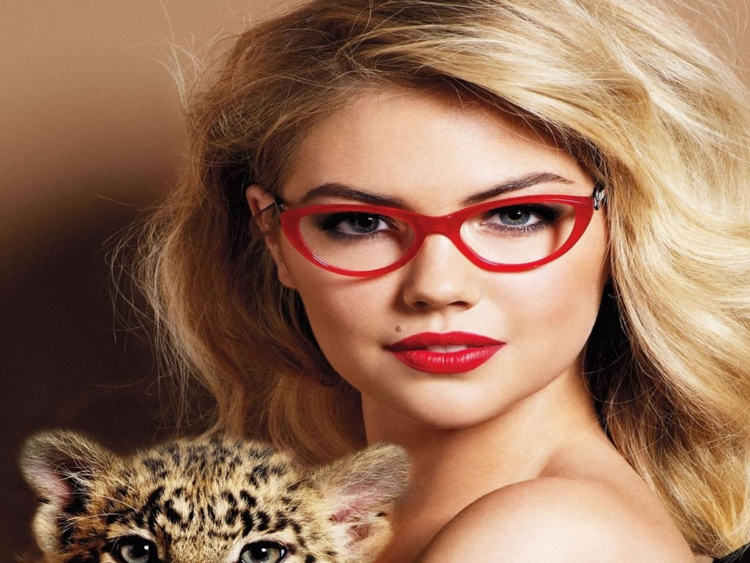
Detrás de un hombre que triunfa
hay una mujer sorprendida
Pps. Mari Tere

Slide 30

Las mujeres son las que merecen respeto hagan lo que hagan, porque son las únicas capaces de dominar al hombre.
Pps. Mari Tere

Slide 31
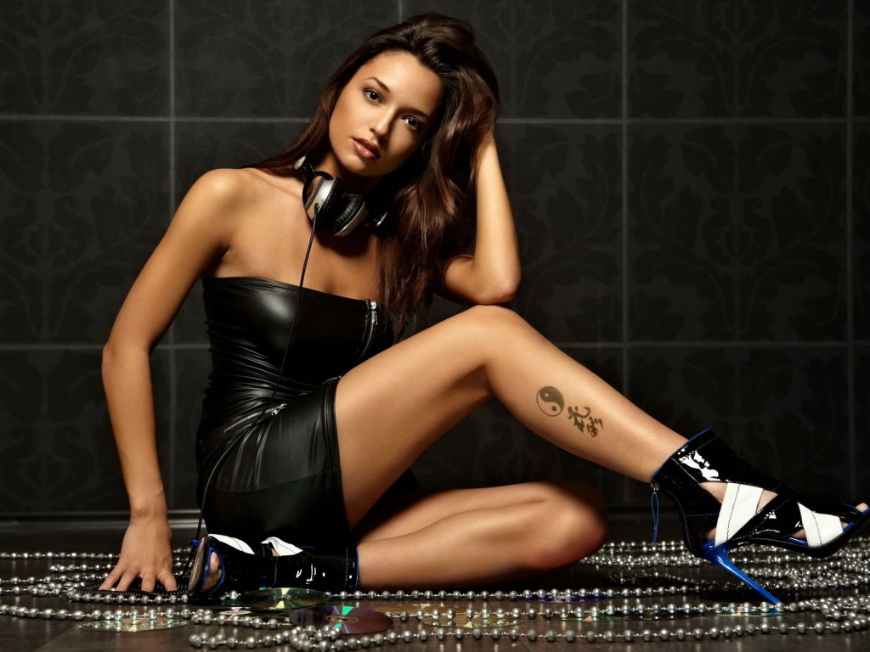
Pps. Mari Tere
las mujeres son más
precisas en la
descripción de las apariencias después
de ver a la gente
una vez

Slide 32
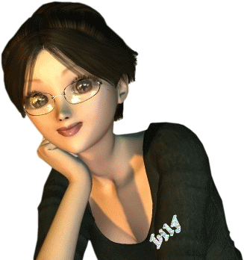

Pps. Mari Tere
MUJERES...
Hechas para ser
AMADAS,
no
COMPRENDIDAS.

Slide 33
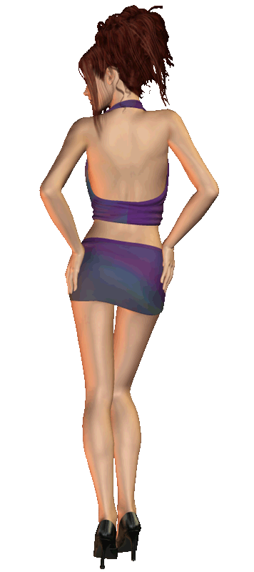
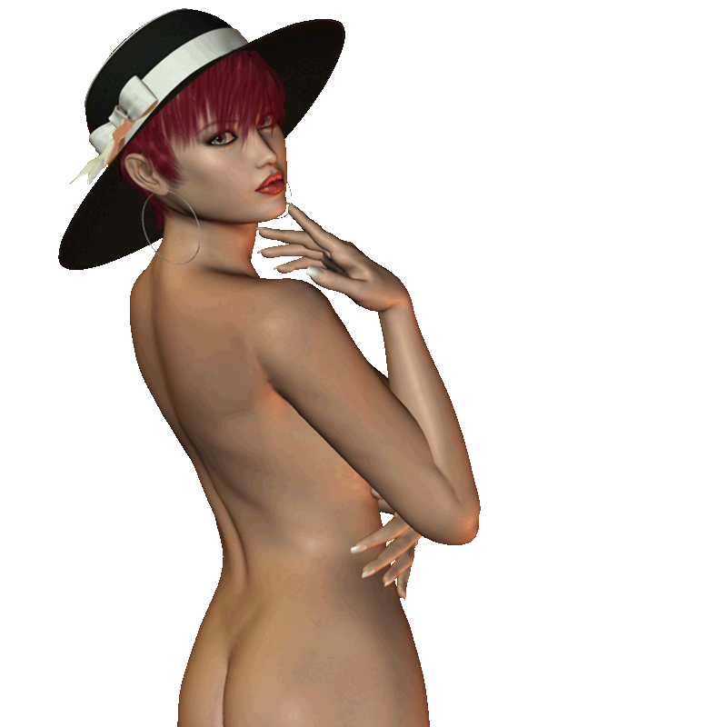
La mujer es un
hermoso defecto
de la naturaleza.
Pps. Mari Tere

Slide 34
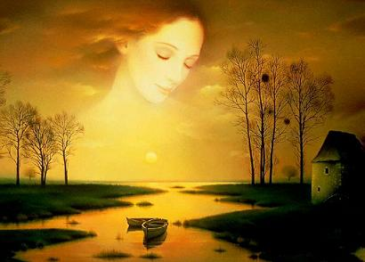
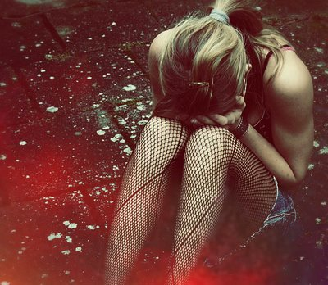
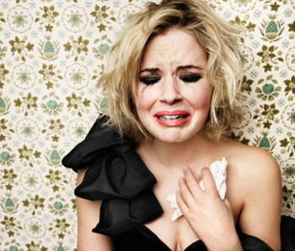
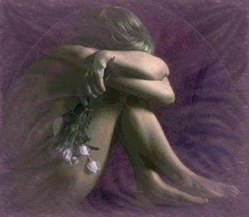
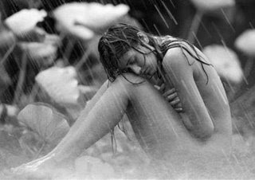
La fuerza hidráulica más poderosa del universo, es la lágrima de una mujer.
Pps. Mari Tere

Slide 35


La mujer que no tiene suerte con los hombres, no sabe la suerte que tiene.
Pps. Mari Tere

Slide 36



.Encuentra una mujer de la que puedas decir:
hubiera podido escogerla más bella pero no mejor.
.
Pps. Mari Tere

Slide 37

Maravilla
de la naturaleza, necesidad
del hombre.
Pps. Mari Tere

Slide 38




ES BUUUENO
SER MUJERRRRR porque…ja ,ja, ja.
Nos bajamos primero
del Titanic…
Pps. Mari Tere

Slide 39



Somos maravillosas tenemos estilo, aún cuando los hacemos sufrir, cuando los engañamos o los dejamos. Eso dicen ellos……..
Pps. Mari Tere

Slide 40

No nos traten de entender...
sólo ámennos.
Pps. Mari Tere

Slide 41

Una sonrisa femenina
es un perfume imprescindible para
que la vida de un hombre huela bien"
Pps. Mari Tere

Slide 42

Pps. Mari Tere
Las mujeres... entenderlas sería vuestra felicidad, tenerlas a vuestro lado, lo es...

Slide 43

Para conocer a una mujer hace falta
toda una
vida.
Pps. Mari Tere

Slide 44




Sólo la mujer tiene el poder de hacer que un hombre caiga rendido a sus pies. Este es un poder innato que no se puede esconder.
Pps. Mari Tere

Slide 45




Sin mujer al lado no puede el hombre ser en verdad perfecto
Pps. Mari Tere

Slide 46


No necesitas confesar tus pecados, nosotras siempre lo sabemos.
Pps. Mari Tere

Slide 47





Pps. Mari Tere
MUJER! Eres novia, eres esposa, eres... Amante, eres madre... Somos ¡MUJERES!...

Slide 48



La mayor frustración es cuando una sabe todas las respuestas, pero él no le hace la pregunta.
Pps. Mari Tere

Slide 49


No hagas llorar a una
mujer
Nunca hagas llorar a
una mujer pues Dios
cuenta sus lágrimas.
La mujer salió de la
costilla del hombre.
No de los pies para
ser pisoteada ni de la
cabeza para ser
superior.
Si no de un costado
para ser igual.
Debajo del brazo
para ser protegida.
Y al lado
del corazón, para
ser amada.
Pps. Mari Tere

Slide 50


Que no se me enfaden mis
queridos hombres con lo
visto y leído, es bueno
reírse de uno mismo,
nosotras lo hacemos
Pps. Mari Tere

Slide 51



Diseño
María Teresa Espín
Imágenes
Internet
2013
Por cada impactante mujer de más de 55, inteligente, divertida y sexy hay un hombre con casi o más de 60... pelado, gordo, barrigón y con pantalones arrugados haciéndose el gracioso con una chica de 20 años y haciendo el completo ridículo,
Pps. Mari Tere

Slide 52



Accede a la sección que desees desde aquí:
Propia Creación
De la Red
Dedicatorias | Fechas Especiales | Graciosos
Historia y Arte | Lugares | Musicales
Naturaleza y Ciencias | Política | Reflexión
Religiosos | Románticos | Salud
Dedicatorias | Fechas Especiales | Graciosos
Historia y Arte | Lugares | Musicales
Naturaleza y Ciencias | Política | Reflexión
Religiosos | Románticos | Salud
Si deseas recibir pps periódicamente en tu correo electrónico subscríbete aquí:

